Slide 1
Kriminalitetsteorier

Slide 2
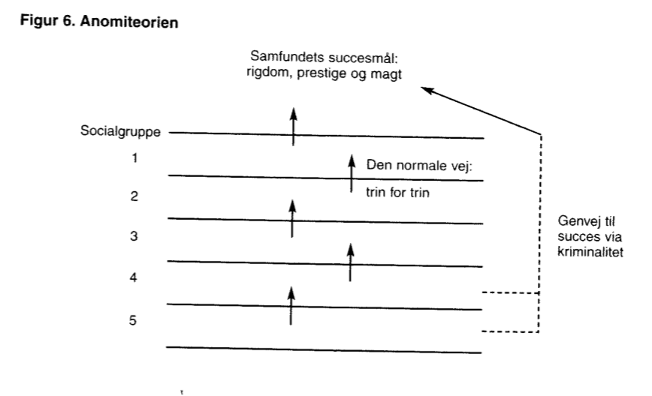
Mertons kriminalitetsteori
Materielle resultater er vigtige i vores samfund.
Behovsfrustration blandt de dårligst stillede borgere, da de ikke kan opnå samme levevilkår som den øvrige befolkning.
De kriminelle skyder genvej til materielle goder via kriminalitet.
De kriminelle er de ressourcesvage grupper i et samfund ifølge Merton.
Merton har fokus på S og A faktorerne.

Slide 3
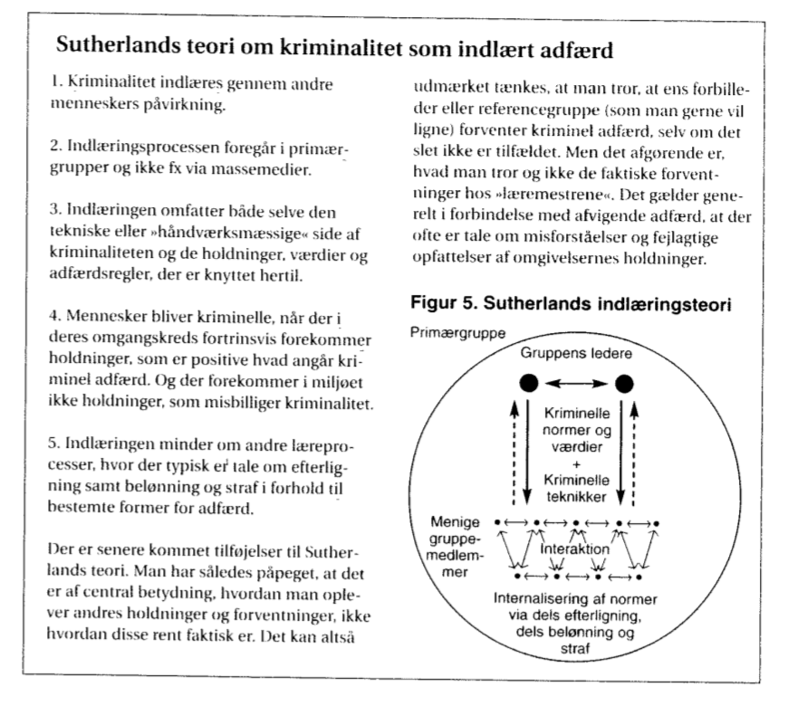
Sutherlands teori

Slide 4
Hirschi om kontrol
Vi er alle potentielt kriminelle ifølge Hirschi.
Mangel på selvkontrol og involvering i risikoadfærd
Mangel på følelsesmæssig tilknytning til lovlydige omgivelser
Svage sociale bånd skaber kriminalitet.

